Slide 1
Физические лица могут уплачивать налог на имущество, земельный налог, транспортный налог и НДФЛ – Единым налоговым платежём (ст.45.1 НК РФ) не дожидаясь получения Единого налогового уведомления

Slide 2
Вы можете использовать электронный сервис nalog.gov.ru «Уплата налогов и пошлин» по вкладке «физическим лицам», «уплата имущественных налогов единым налоговым платежём» Вносим фамилию, Имя, отчество, ИНН плательщика и сумму платежа, нажимаем кнопку «далее» и выбираем способ оплаты

Slide 3
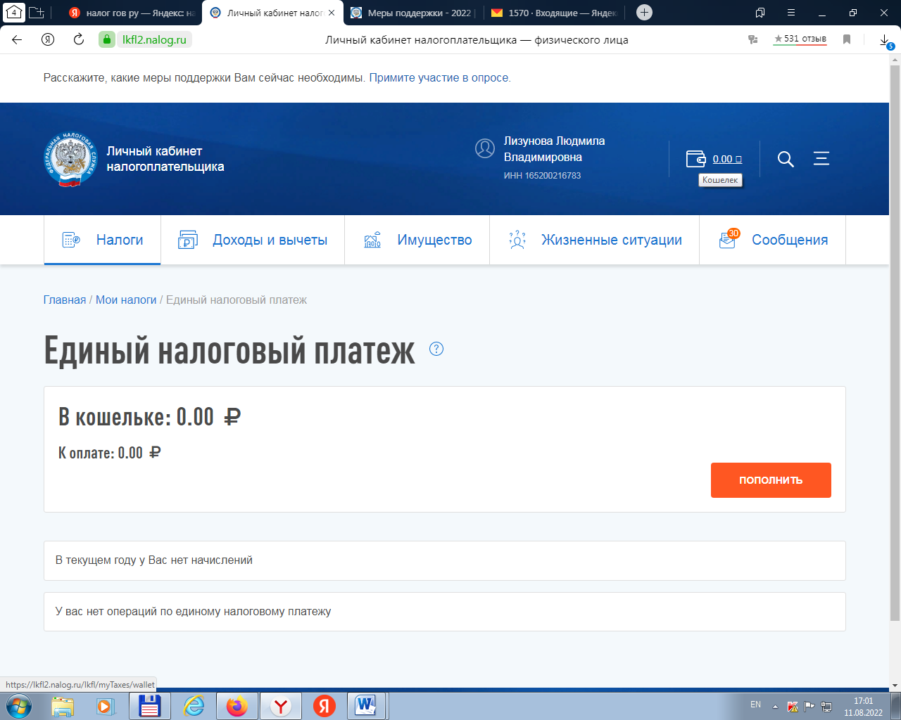
Вы можете использовать сервис «Личный кабинет физического лица» нажав кнопку «кошелек» далее «пополнить» выбрав способ оплаты

Slide 4
Преимущества оплаты налогов Единым налоговым платежём: 1. Если у вас есть задолженность по имущественным налогам и НДФЛ (п.6 ст.228 НК РФ), она будет автоматически погашена за счет поступивших средств единого налогового платежа 2. При условии достаточности денежных средств, внесенных в качестве единого налогового платежа, в течение 10 дней налоговый орган производит зачет в счет предстоящих платежей по имущественным налогам и НДФЛ (п.6 ст.228 НК РФ) 3. Вся информация о таких платежах будет доступна в «Личном кабинете ФЛ» 4. При необходимости можно вернуть ваши деньги в размере незачтенного остатка (по заявлению в течение месяца) 5. Единый налоговый платеж экономит ваше время, уменьшает вероятность ошибки при заполнении только одного документа вместо нескольких и гарантирует своевременное исполнение налоговых обязательств. Пользуйтесь, это очень удобно !

